Slide 1

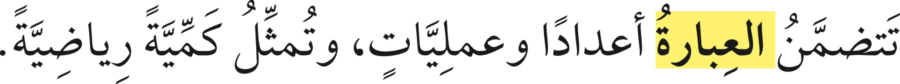
الفصل
الأنماط والجبر
٤
تمثيل العبارات العددية
صفحة ١٠٥

Slide 2

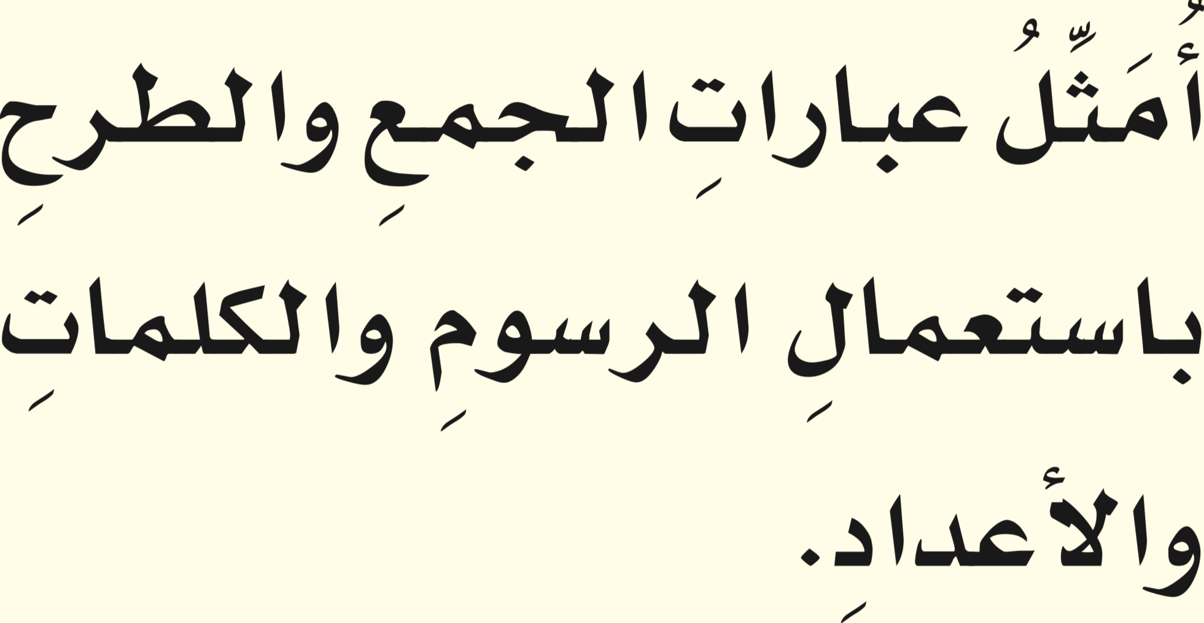
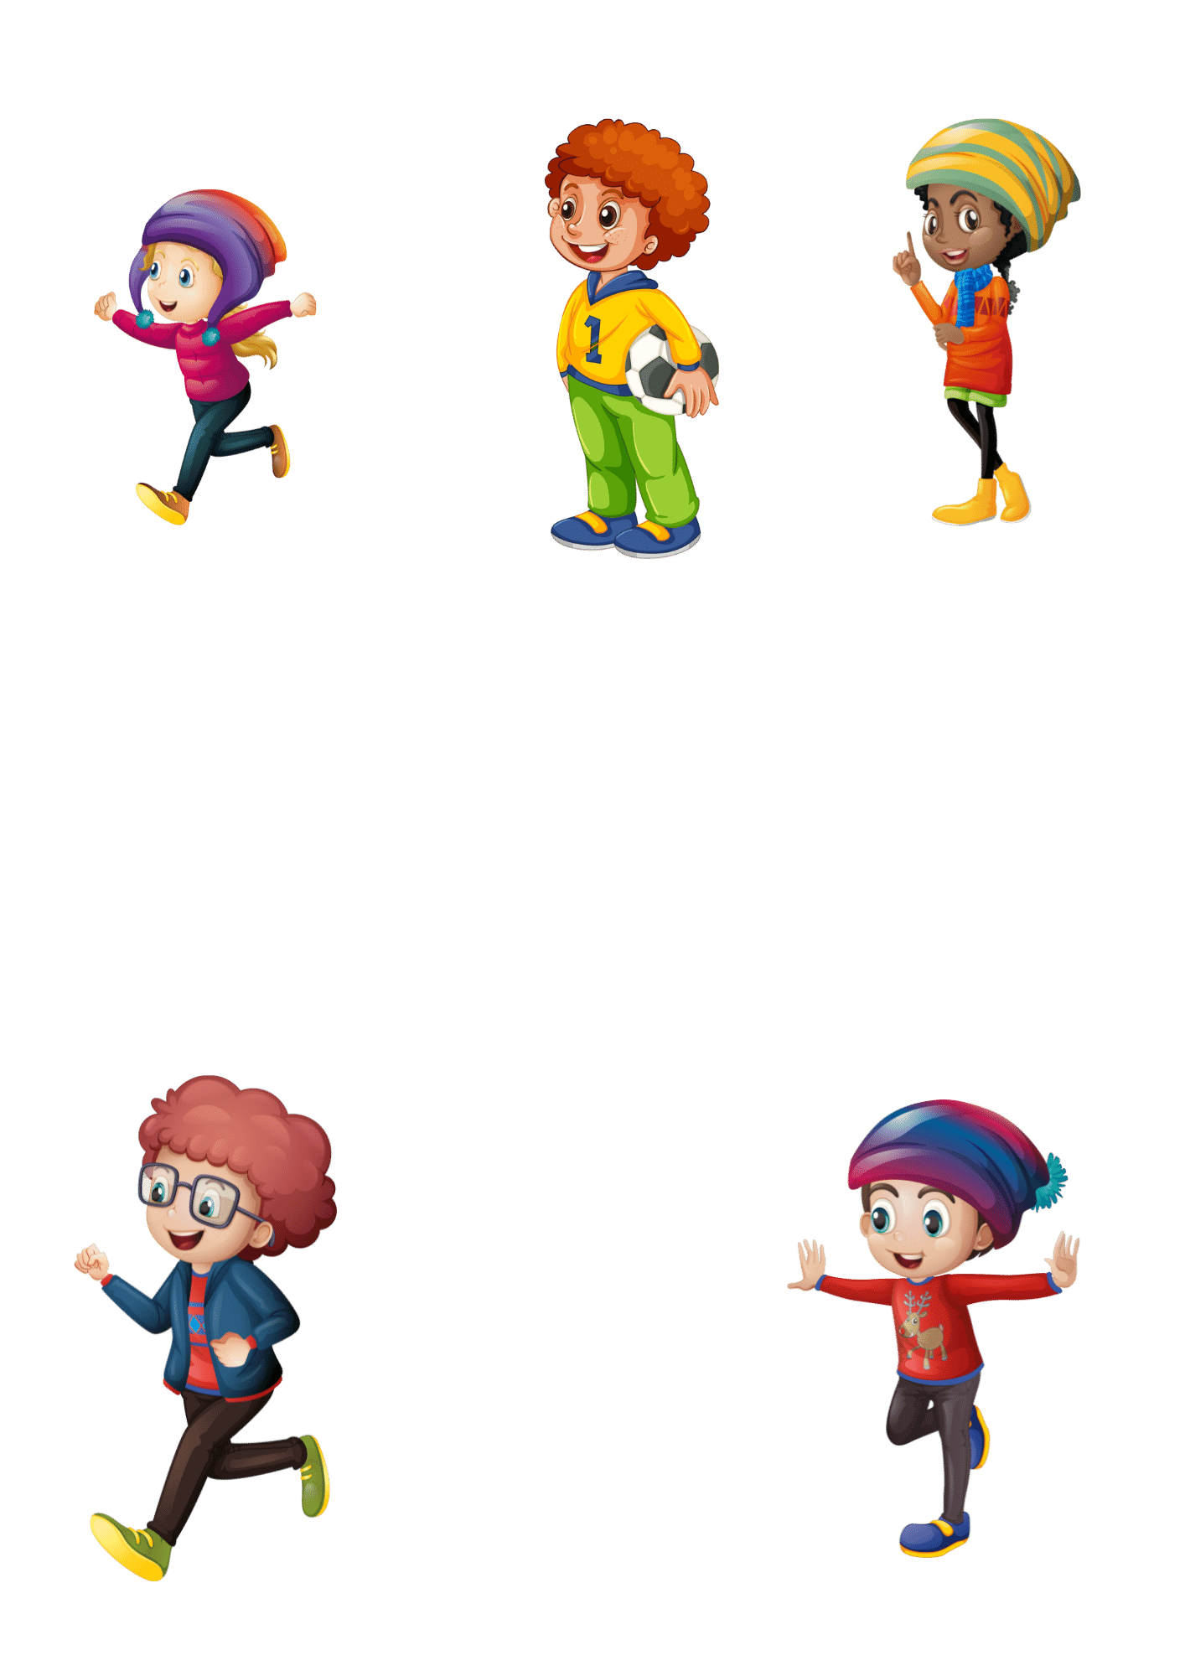

Slide 3
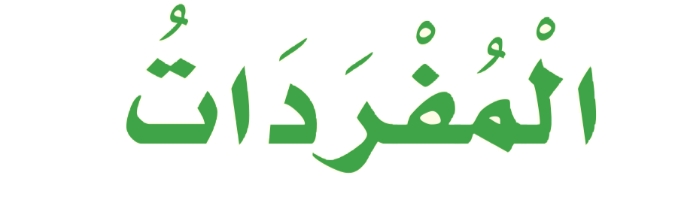
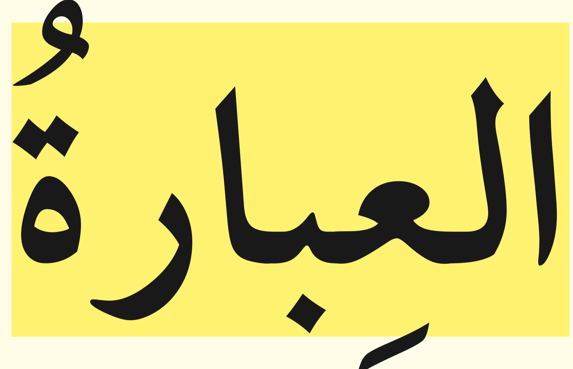

Slide 4
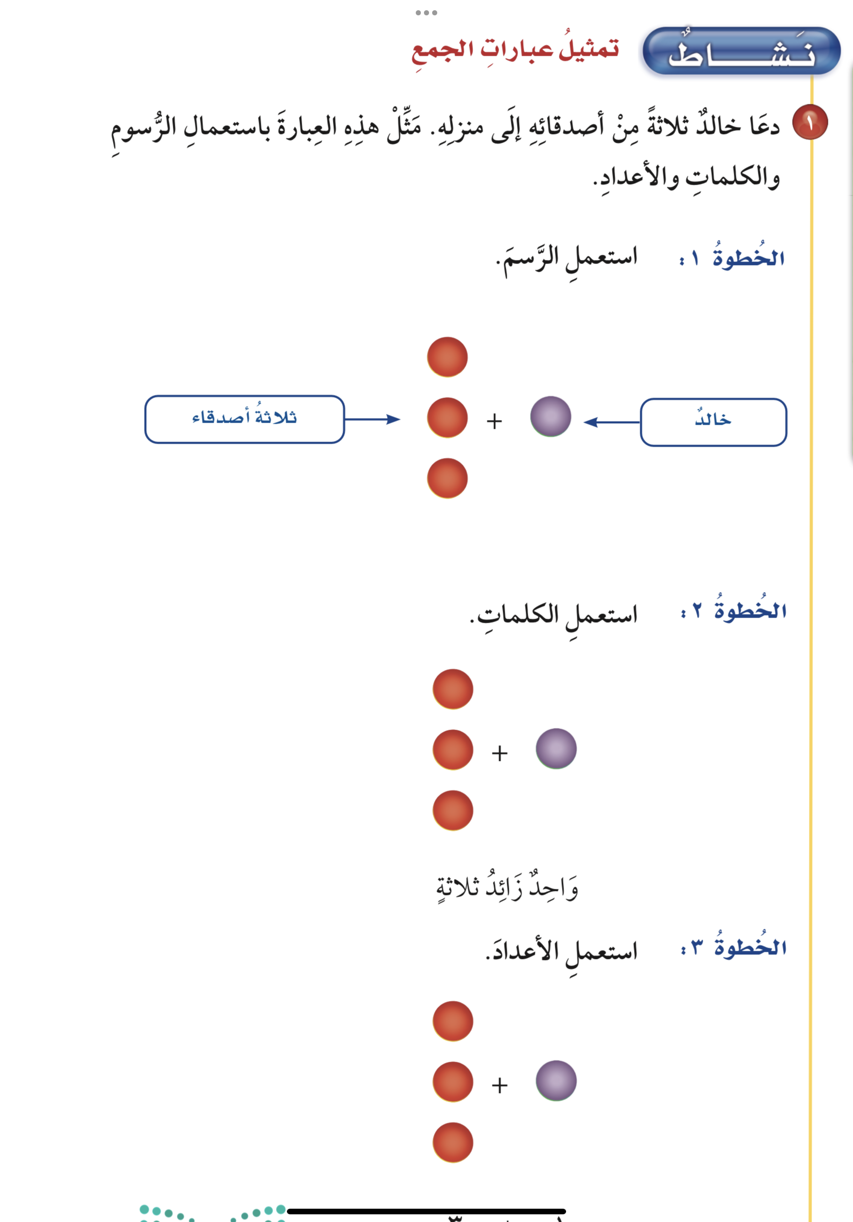

Slide 6
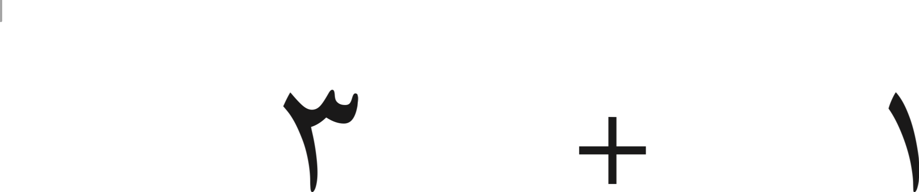

Slide 7
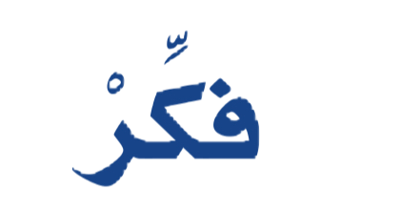

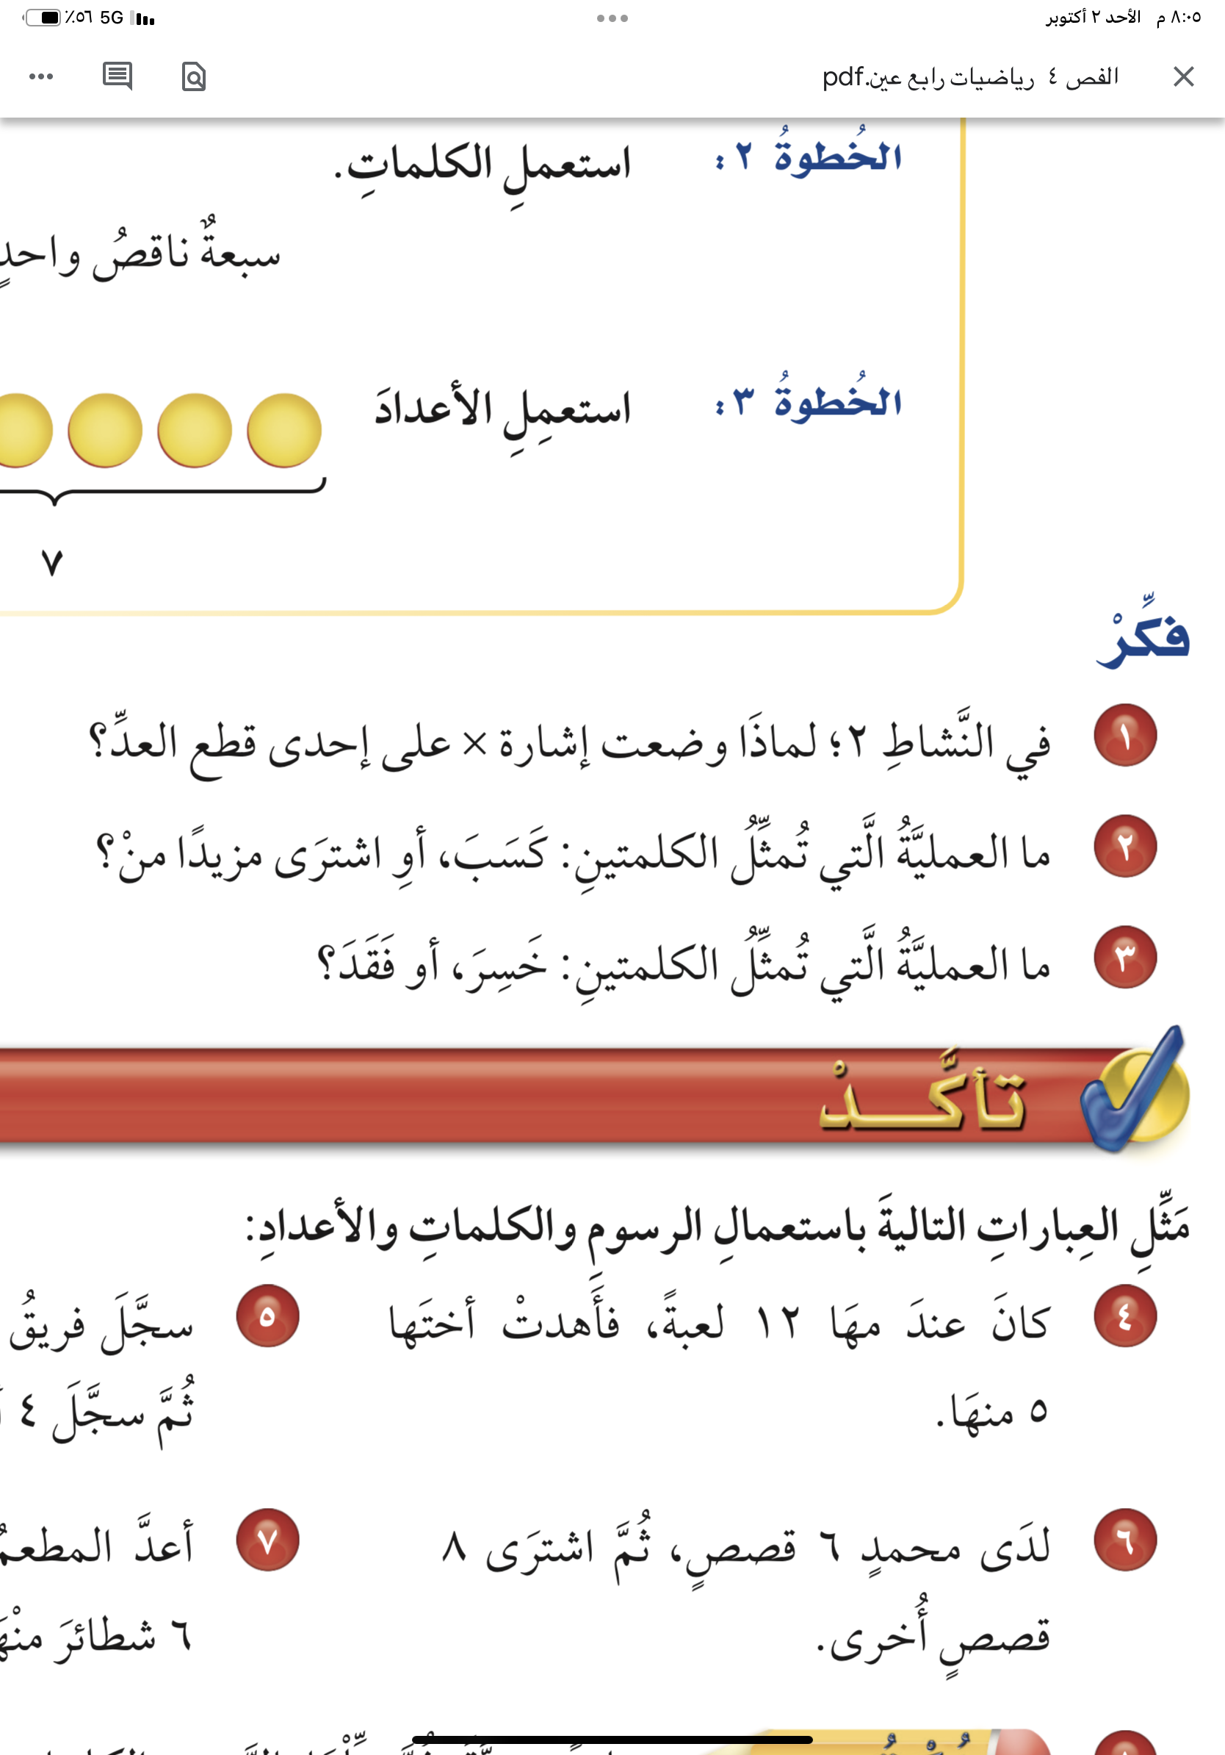

Slide 8
لتوضيح أنه تم طرح واحد
الجمع
الطرح

Slide 9
تأكد

Slide 10
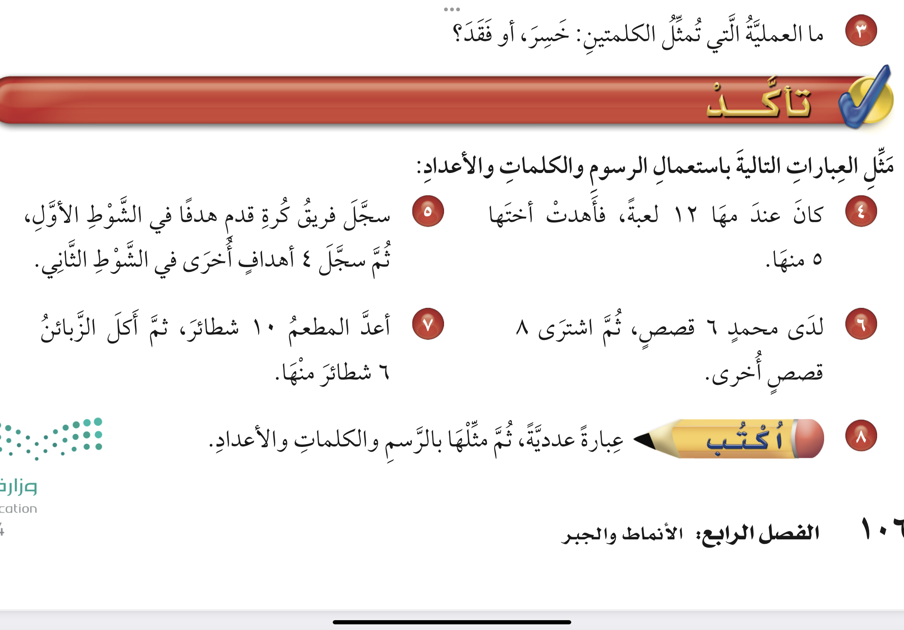
تأكد

Slide 11

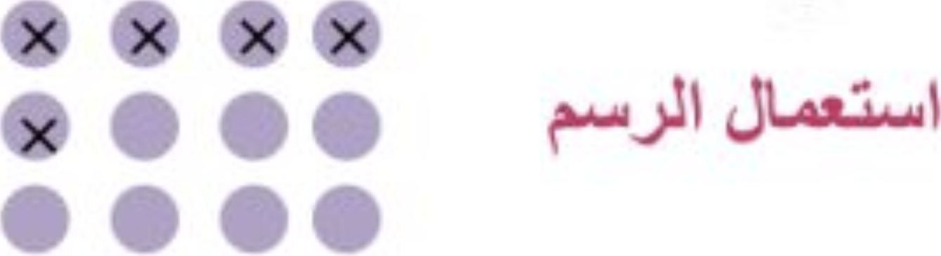
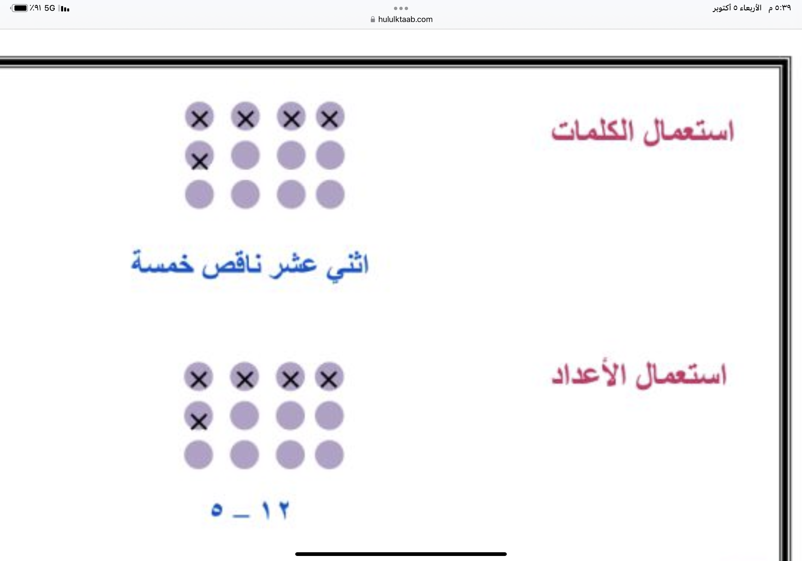
تأكد
إضغط للرجوع

Slide 12
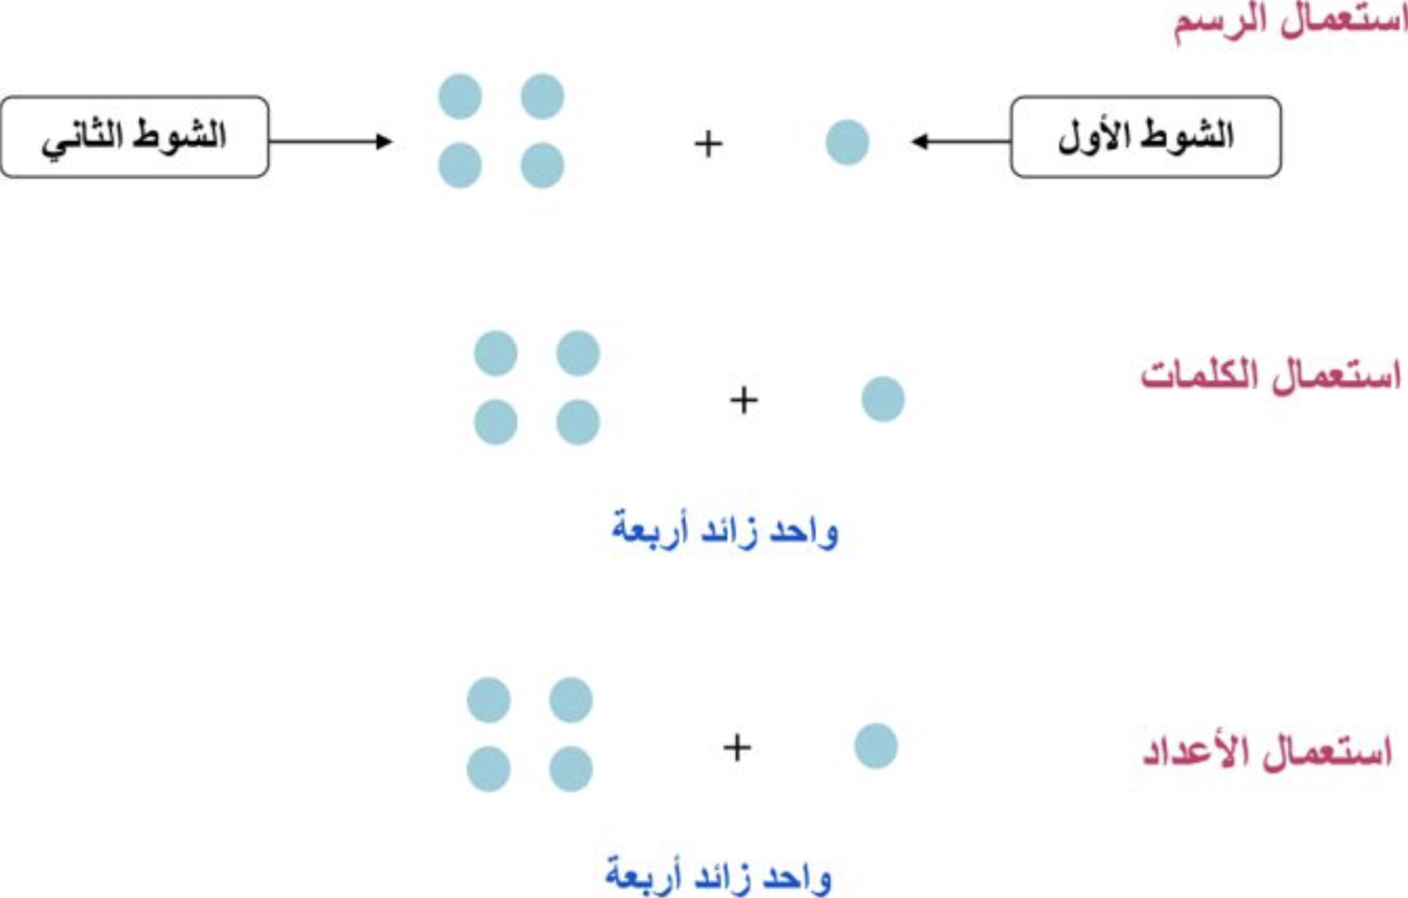
تأكد
إضغط للرجوع

Slide 13
تأكد

Slide 14
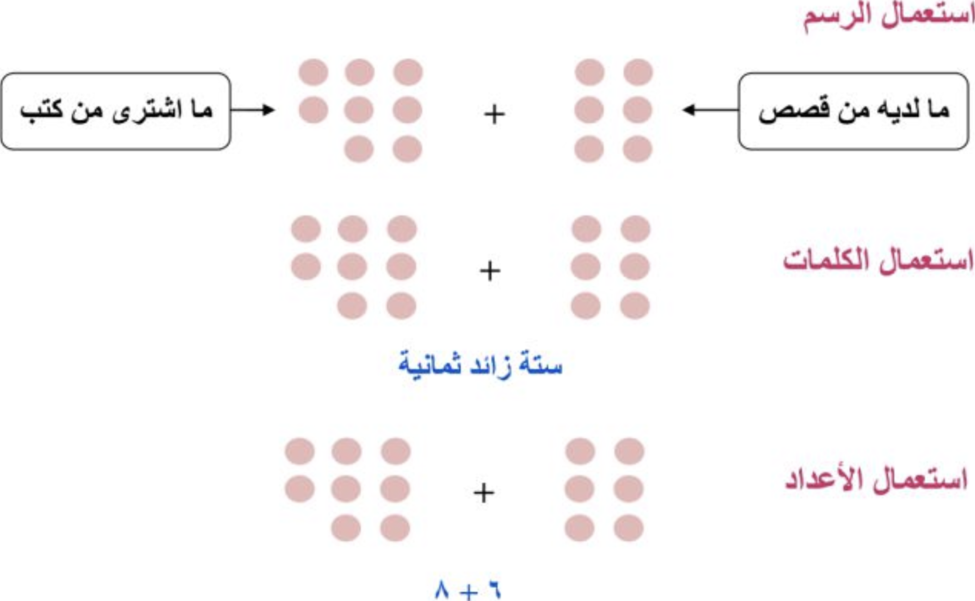
تأكد
إضغط للرجوع

Slide 15
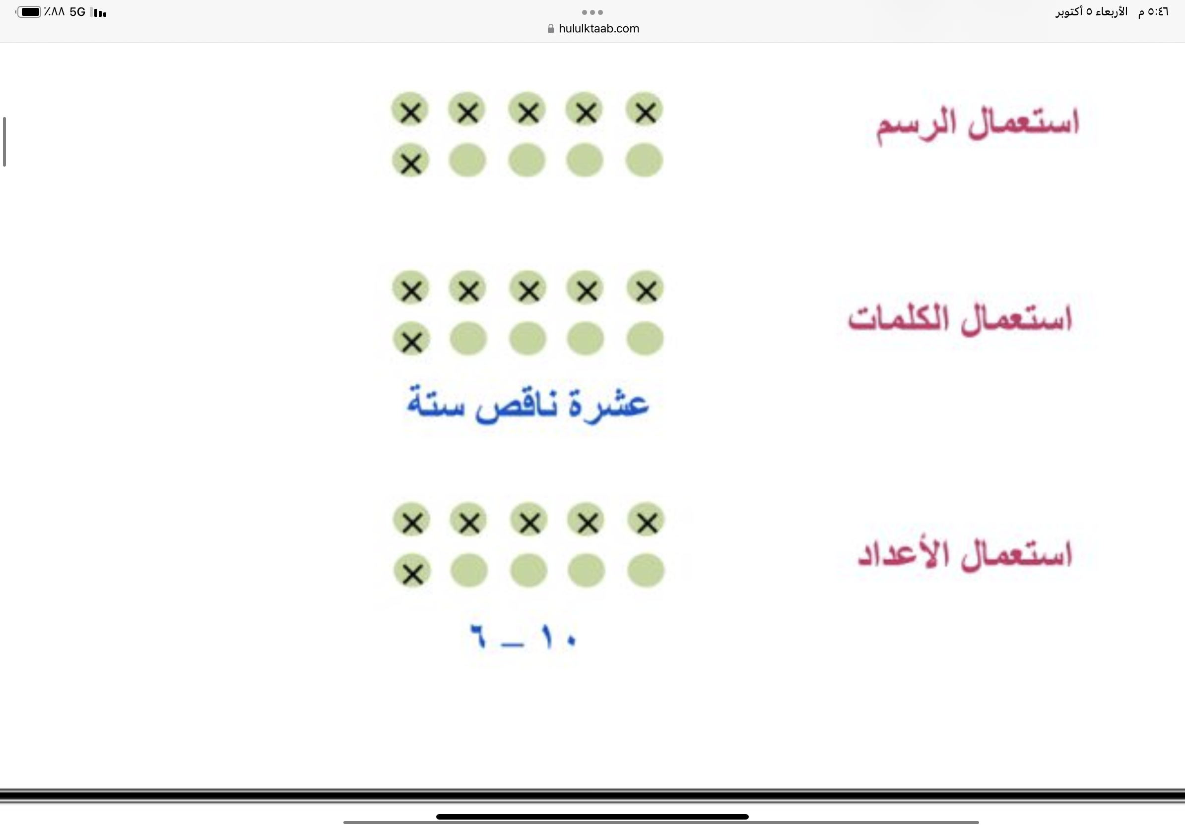
تأكد
إضغط للرجوع

Slide 16
تأكد

Slide 17
وختاماً
أتمنى لكم بداية موفقة مكللة بالتفوق والنجاح

